Slide 1
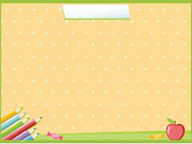
TRƯỜNG MẦM NON GIANG BIÊN
Hoạt động: Làm quen văn học
Đề tài: Đồng dao về củ
Lứa tuổi: Mẫu giáo Nhỡ 4 - 5 tuổi
Giáo viên: Nguyễn Thị Thường
Lê Thị Liên

Slide 2
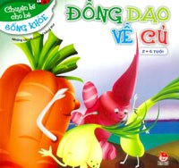
Ngồi chơi / trên đất Là củ / su hào. Tập bơi /dưới ao Đen xì /củ ấu. Không cần/ phải nấu Củ đậu /mát lành. Lợn thích/ củ hành Chó đòi/ giềng sả. Củ lạc/ đến hạ Có hạt/ uống bia. Nước mũi/ ông hề Là củ /cà rốt….

Slide 3
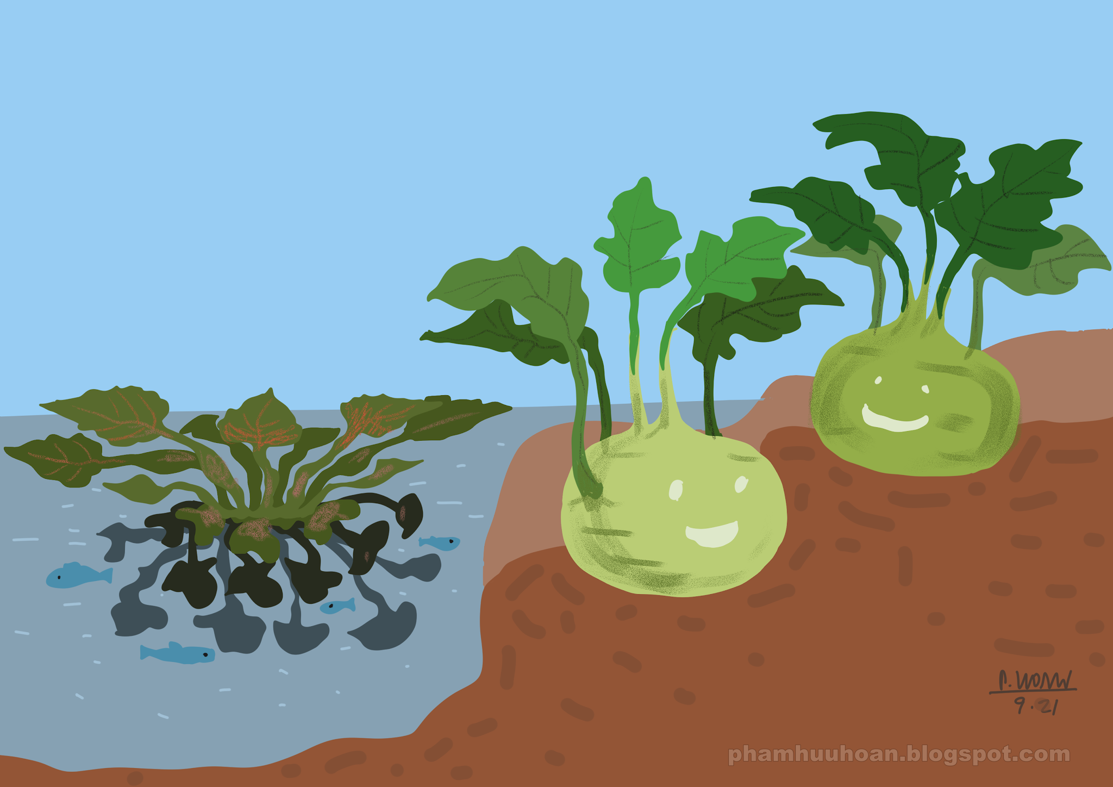
Ngồi chơi trên đất Là củ su hào
Đàm thoại trích dẫn
Cô vừa đọc bài đồng dao gì?
Ai có thể đặt tên khác cho bài đồng dao?
Trong bài đồng dao có những loại củ gì?

Slide 4
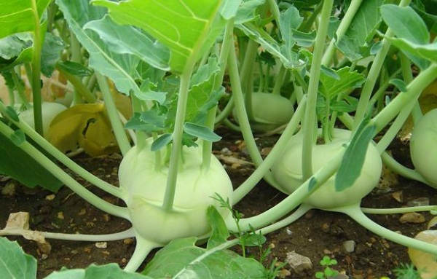
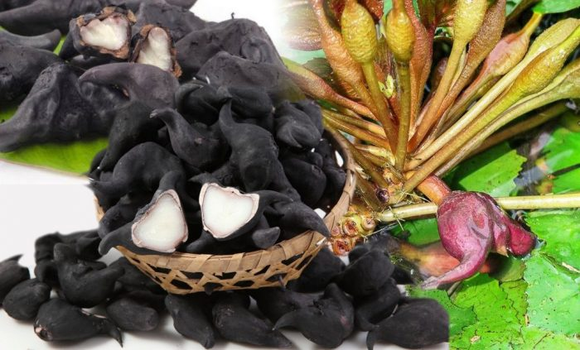
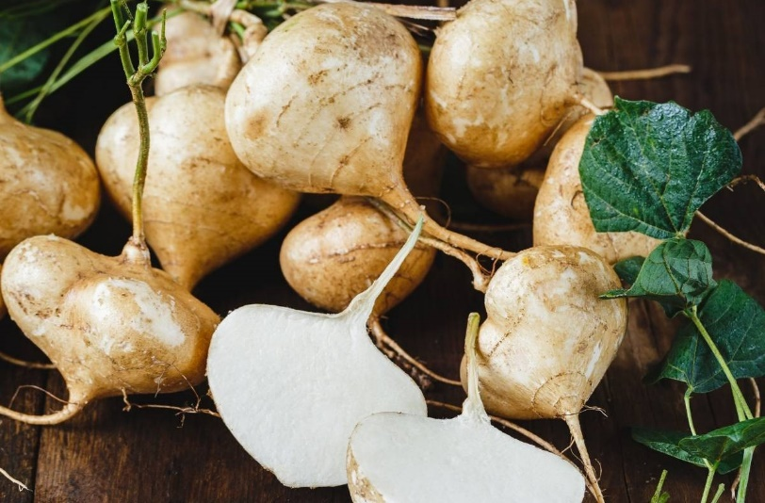
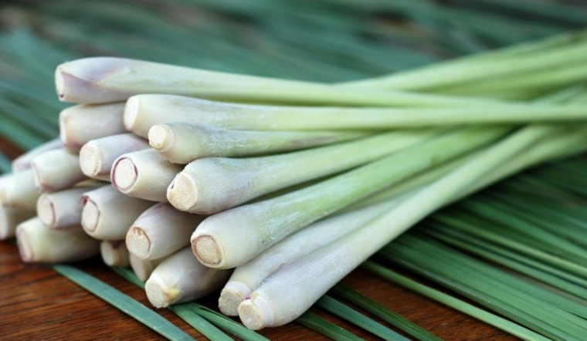
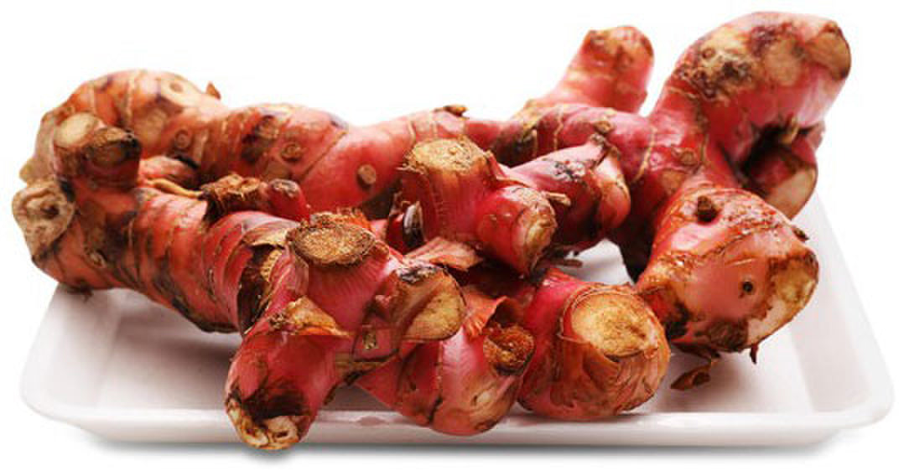
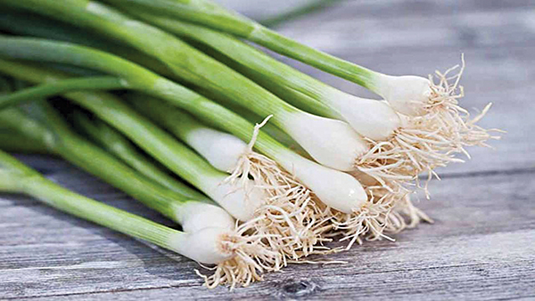
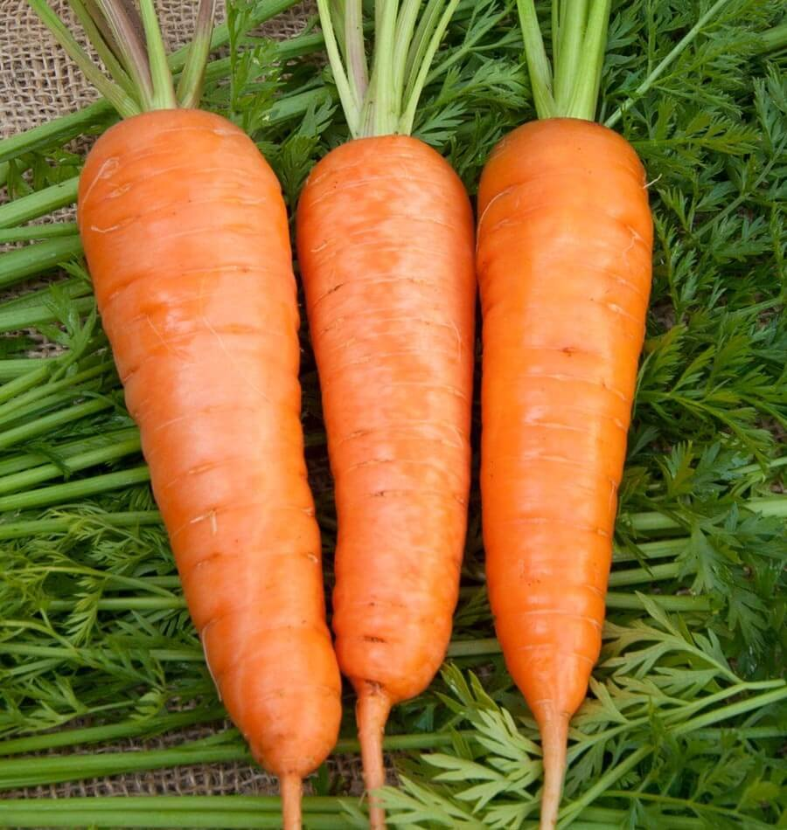
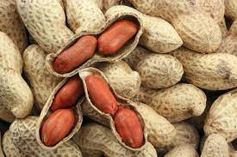

Slide 5
Củ su hào được trồng ở đâu?

Slide 6
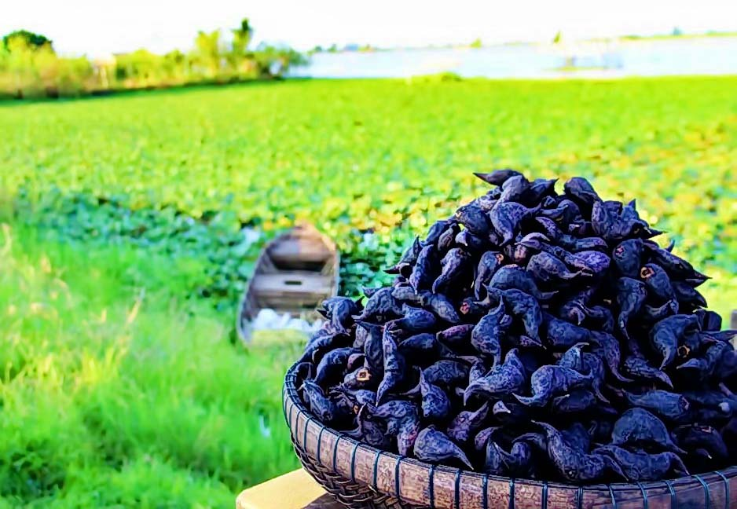
Củ ấu được trồng ở đâu?
Tập bơi dưới ao
Đen xì củ ấu

Slide 7
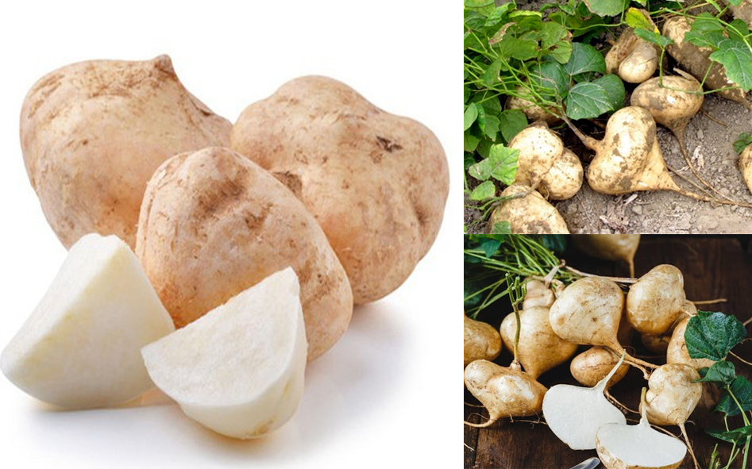
Để ăn được củ đậu các con phải làm gì?
Không cần phải nấu
Củ đậu mát lành.

Slide 8
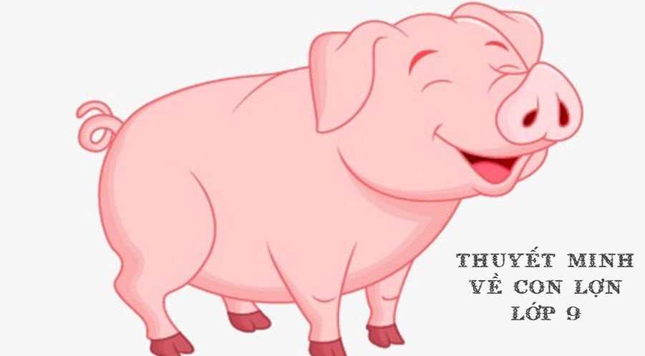
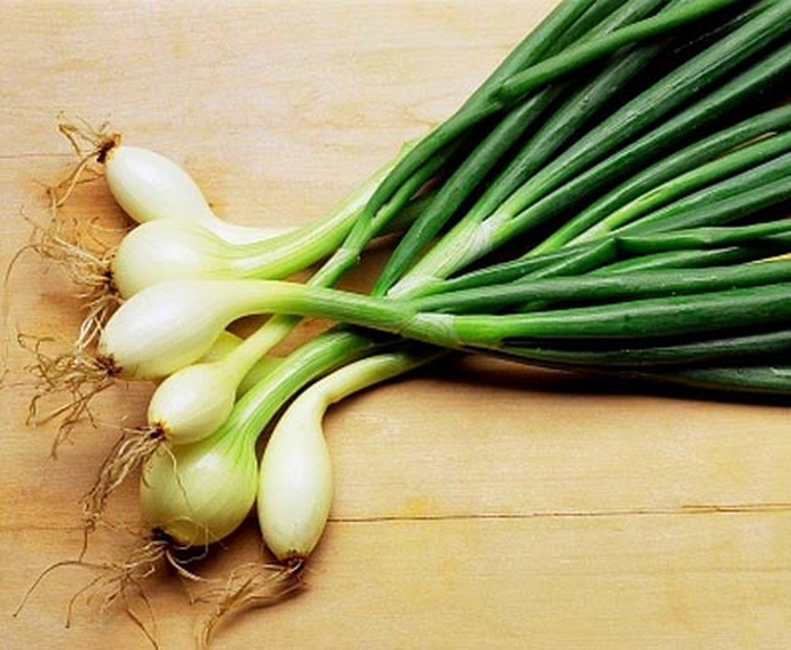
Lợn thích củ hành
Vì sao lợn thích củ hành, chó đòi riềng xả?
Củ hành, riềng, xả còn gọi là rau gì?

Slide 9
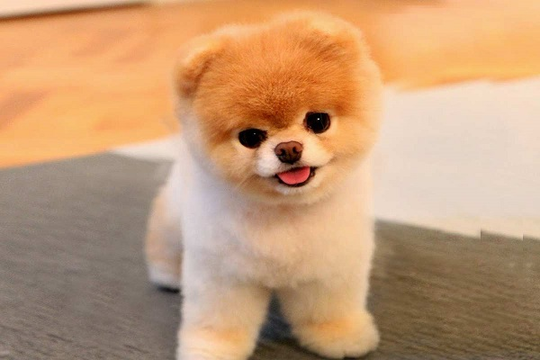
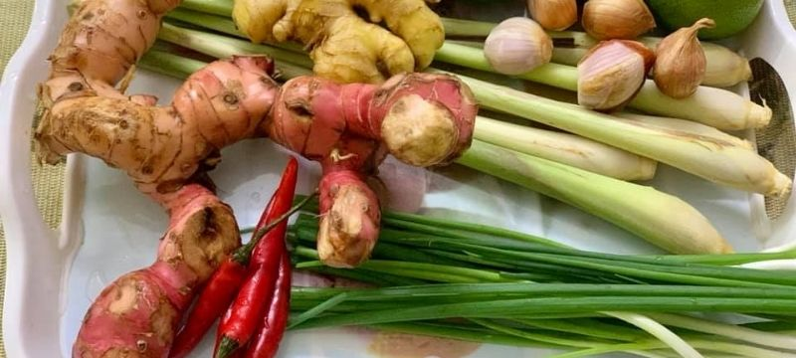
Chó đòi giềng xả

Slide 10
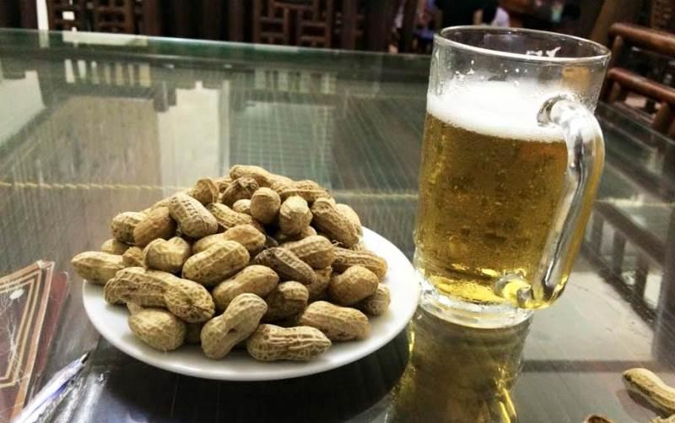
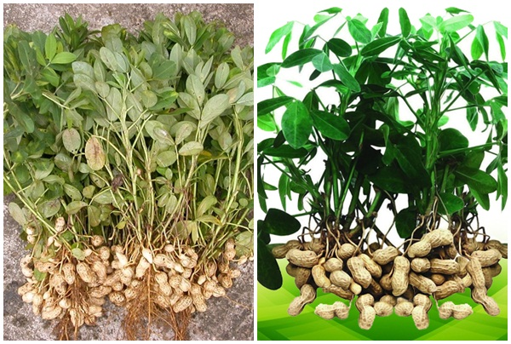
Củ lạc đến hạ
Có hạt uống bia.

Slide 11
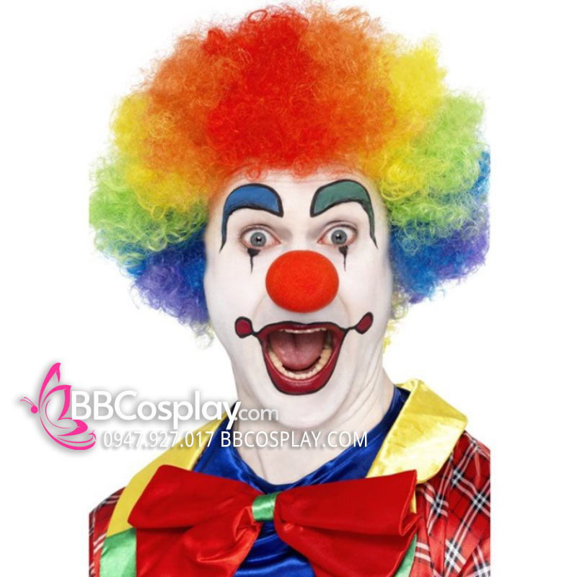

Các loại củ trong bài đồng dao cung cấp chất gì?
Đồng dao là gì?
Nước mũi ông hề
Là củ cà rốt

Slide 12
Ngồi chơi / trên đất Là củ / su hào. Tập bơi /dưới ao Đen xì /củ ấu. Không cần/ phải nấu Củ đậu /mát lành. Lợn thích/ củ hành Chó đòi/ giềng sả. Củ lạc/ đến hạ Có hạt/ uống bia. Nước mũi/ ông hề Là củ /cà rốt….

Slide 13
Xin chào và hẹn gặp lại

